Slide 1
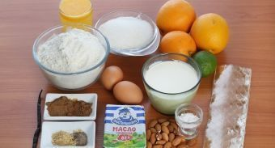
Mavzu: Qumoq xamirdan mevali tortni tayyorlash texnologiyasi.
Kulcha shakli berilgan
qumoq xamir 4500,
mevali masalliq 3430,
sukatlar yoki mevalar 1250,
jele 750,
qovurilgan biskvit uvog’I 70.
Chiqishi: 1 kgdan 10 dona.

Slide 2
Qumoq xamirni tayyorlab yoyib olamiz

Slide 3
Jeleni tayyorlang. 2 ta apelsinni tozalang bo’laklarga bo’ling. Kastryulkaga o’tkazing, 150 ml suv quying, 50g shakar, bir chimdin vanilin qo’shing qaynatib oling, qopqog’ini yoping va pishirishga qo’ying.

Slide 4
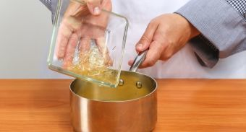
Jelatinni 5 osh qoshiqdan namlang 10-15 daqiqaga. Shishigan jelatinni to’liq eritish uchun qizdiring.

Slide 5
Xamirni qolibga quyamiz ustidan apelsin bo’laklari bilan to’ldirib, ustidan tayyorlagan apelsin jeleni qo’yamiz. Krem bilan bezak beramiz.

Slide 6
YOQIMLI ISHTAXA

